Slide 1
Upotreba informacijskog sustava za financijsko upravljanje u Moldovi
Vasile Botica,
Odjel za opću sintezu proračuna

Slide 2
Kratak povijesni pregled
Razvoj započeo 2009. u okviru projekta Svjetske banke
Trajanje projekta - pet godina
Kompanija koja je razvila sistem - HP
Provedba u proizvodnoj platformi - započela 2015.

Slide 3
Dijelovi sustava
Struktura informacijskog sustava za financijsko upravljanje (FMIS)
Sustav planiranja proračuna (BPS)
Sustav upravljanja odobrenim sredstvima (AMS)
Programsko rješenje Business Warehouse (BW)
Upravljanje matičnim podacima (MDM)
Sustav izvršenja proračuna (BES)
Sustav izvješćivanja (RS)

Slide 4
Međuodnosi FMIS-a
MDM
BPS WIN
BES
SAP/BW
Važeći proračun
Izvršeni proračun
Izvješća
Izvršeni proračun
Limiti
Proračun
BPS WEB
Upravljanje odobrenim sredstvima
Prikupljanje izvješća

Slide 5
Glavne značajke sustava
Sustav je integriran
Sustav podupire sve poslovne aktivnosti proračunskog postupka
Sustav radi na platformama WIN i WEB
Pristup svih korisnika u stvarnom vremenu (10 000 korisnika)

Slide 6
Sustav planiranja proračuna (dio sustava) – glavne funkcionalnosti - I
Priprema srednjoročnog proračunskog okvira (prva faza):
Postavljanje sektorskih limita (osnovica, nove inicijative politika, ukupni limit)
Razdvajanje limita prema proračunima: državni proračun, fond socijalnog osiguranja, fond zdravstvenog osiguranja, lokalni proračuni (konsolidirano od 934 neovisna proračuna: 899 prve razine+ 35 druge razine)
Razdvajanje limita državnog proračuna prema CPA-ovima – ulazne informacije za sljedeću fazu - priprema godišnjeg proračuna
Predložak sustav za rad sa sektorskim limitima

Slide 7
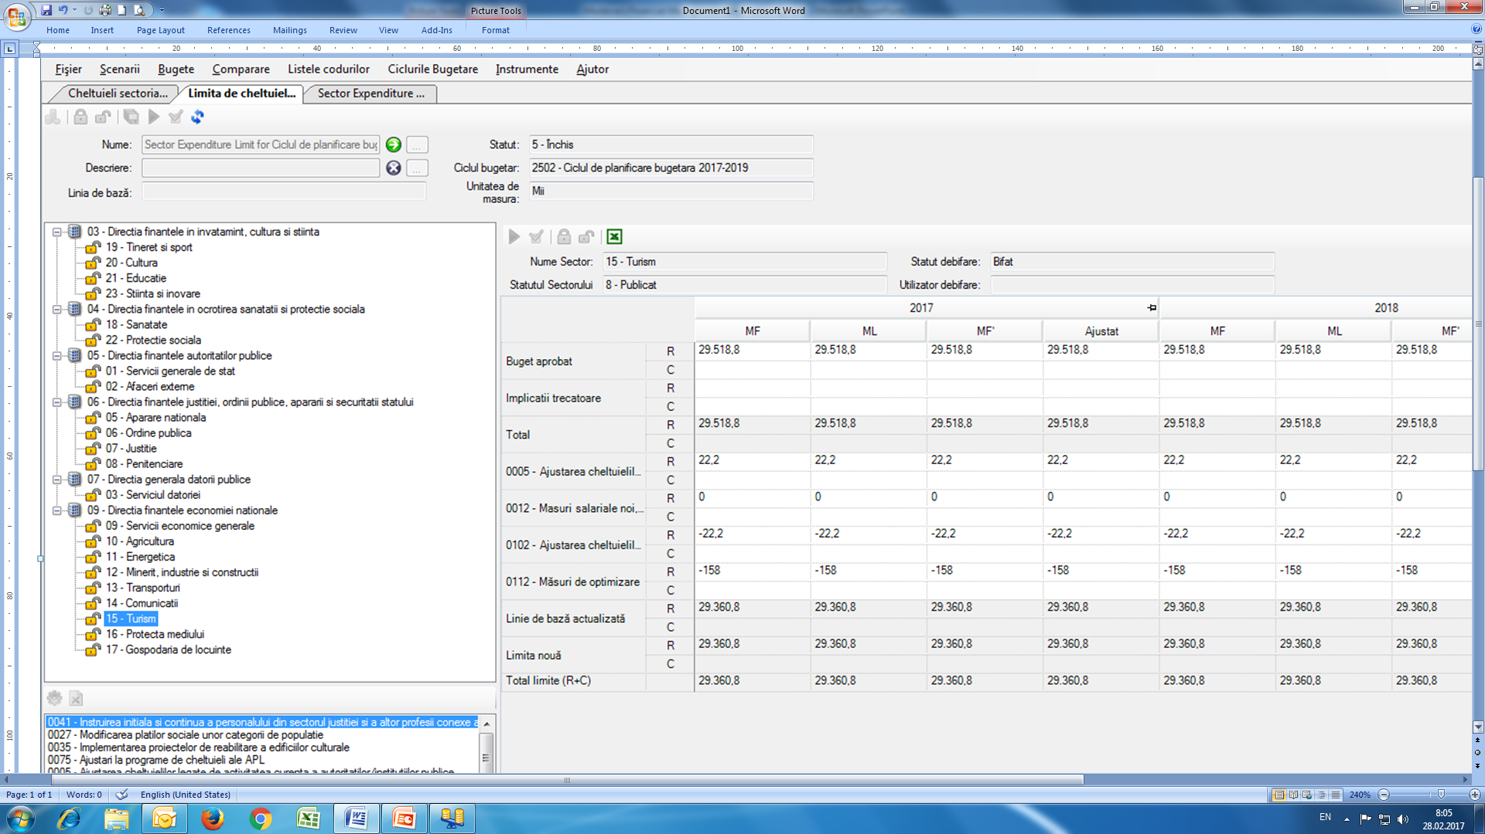

Slide 8
Sustav planiranja proračuna (dio sustava) – glavne funkcionalnosti (nastavak) - II
Priprema godišnjeg proračuna (druga faza):
Svaki CPA (izravni proračunski korisnik):
Postavlja ciljeve za sve podređene institucije;
Ispunjava dio o opisu programa (glavni cilj, ciljeve, narativni opis);
Definira popis pokazatelja učinka kojima se služe sve institucije
Proračunske institucije podnose prijedloge proračuna, uključujući:
financijski dio u sklopu definiranog limita;
dio koji se odnosi na učinak u skladu s popisom definiranih pokazatelja
Agregacija svih proračunskih prijedloga koje su poslale proračunske institucije - i financijski dio i dio koji se odnosi na učinak

Slide 9
Sustav planiranja proračuna (dio sustava) – glavne funkcionalnosti (nastavak) - III
CPA-ovi prilagođuju agregirani proračunski prijedlog te ga šalju MF-u;
MF priprema nacrt proračuna i predstavlja ga Vladi;
nakon što Vlada odobri nacrt proračuna predstavlja ga Parlamentu;
doneseni proračun šalje se Sustavu upravljanja odobrenim sredstvima u svrhu izvršenja
Važno!
Svaka verzija proračuna: prijedlog proračuna institucije; prijedlog CPA-a, nacrt MF-a, nacrt Vlade i donoseni proračun spremaju se i pohranjuju zasebno.
Podaci o učinku ažuriraju se u skladu s promjenama u dodijeljenim sredstvima tijekom cjelokupnog pripremnog postupka: CPA->MF->Vlada->Parlament

Slide 10
Priprema proračunskog prijedloga - kako radi u sustavu
Praktična demonstracija iz sustava rada s financijskim i nefinancijskim (o učinku) podacima
https://mfb1tp2.fmis.internal/ssofmis_wia/default.aspx

Slide 11
Lekcije naučene iz razvoja i rada sustava
Dobar opis poslovnih procesa preduvjet je za uspješan razvoj funkcionalnosti sustava
Postoji potreba za kontinuiranim unaprjeđenjima
Komunikacija s društvom u razvoju ključna je
Ostaviti vremena i osigurati sredstva za obuku prije same provedbe
Važno je imati snažnu službu za podršku (tim) na početku provedbe

Slide 12
PITANJA?

